Slide 1
Przetwarzanie i przechowywanie opisu siatki trójkątnej na płaszczyźnie
Paweł Surdyka

Slide 2
Opis struktury Half-Edge
A dokładniej Doubly connected edge list (DCEL) jest to struktura danych, która jest używana do reprezentacji siatki w postaci half-edge. Struktura ta składa się z trzech głównych elementów:
Krawędzie (edges): Każda krawędź jest reprezentowana przez pojedynczy obiekt, który zawiera informacje o punkcie początkowym, trójkącie, który ją zawiera oraz o kolejnej, poprzedniej i odwrotnej krawędzi.
Wierzchołki (vertices): Każdy wierzchołek jest reprezentowany przez pojedynczy obiekt, który zawiera informacje o położeniu wierzchołka oraz o half-edge, który jest przypisany do danego wierzchołka.
Trójkąty (faces): Każdy trójkąt jest reprezentowany przez pojedynczy obiekt, który zawiera informacje o half-edge, który jest skojarzony z danym trójkątem.

Slide 3
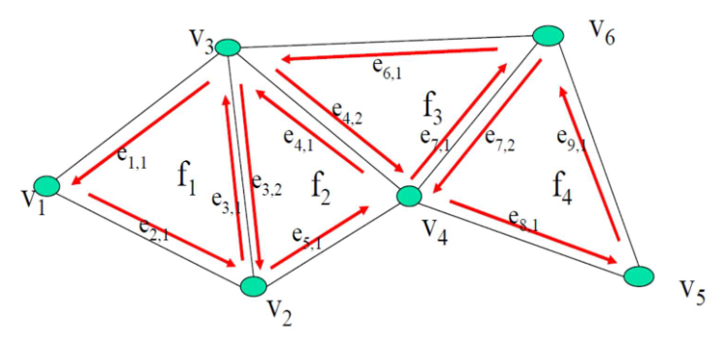
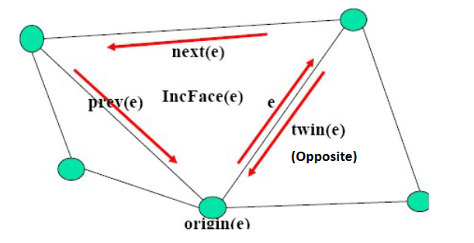
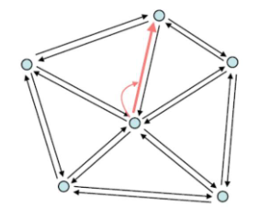
Przykładowy wygląd

Slide 4
Wykorzystanie reprezentacji DCEL
Reprezentacja DCEL jest często używana w algorytmach graficznych i geometrii komputerowej. Oto kilka przykładów zastosowań:
Triangulacja Delaunay'a: Algorytm ten jest używany do generowania triangulacji punktów na płaszczyźnie. Reprezentacja DCEL jest używana do przechowywania i przetwarzania informacji o krawędziach i wierzchołkach w celu zbudowania triangulacji.
Operacje Boolean: Algorytm ten jest używany do łączenia lub dzielenia dwóch lub więcej obiektów. Reprezentacja DCEL jest używana do przechowywania i przetwarzania informacji o krawędziach i wierzchołkach, co umożliwia wykonywanie operacji Boolean na tych obiektach.
Detekcja kolizji: Reprezentacja DCEL jest używana do przechowywania i przetwarzania informacji o krawędziach i wierzchołkach w celu określenia, czy dwie figury przestrzenne nachodzą na siebie.
Przetwarzanie obrazów: Algorytmy wykorzystujące reprezentację DCEL mogą być używane do segmentacji obrazów, rozpoznawania kształtów czy też analizy obrazów 3D.
Analiza topologiczna: DCEL jest używane do reprezentowania topologii sieci danych, gdzie pojedyncze krawędzie reprezentują połączenie między dwoma wierzchołkami.

Slide 5
Zalety reprezentacji half-Edge nad reprezentacją tablicową
Łatwiejszy dostęp do informacji o krawędziach: W reprezentacji half-edge, w każdej krawędzi jest informacja o sąsiadujących krawędziach, co umożliwia łatwiejszy do nich dostęp w porównaniu z reprezentacją tablicową, gdzie informacje o krawędziach są rozproszone po tablicy trójkątów.
Łatwiejszy dostęp do informacji o wierzchołkach: W reprezentacji half-edge, można łatwo uzyskać informacje o incydentnych wierzchołkach wykorzystując informacje o początkach sąsiadujących krawędzi
Łatwiejsze operacje na siatce: Reprezentacja half-edge umożliwia łatwiejsze wykonywanie operacji na siatce, takich jak przeszukiwanie sąsiednich krawędzi i trójkątów, przekształcanie siatki, czy też modyfikowanie jej.

Slide 6
Porównanie operacji z użyciem dwóch reprezentacji pod kątem kosztu pamięciowego i czasowego
Reprezentacja składająca się z listy punktów i listy trójkątów (każdy trójkąt opisany przez numery trzech wierzchołków, punkty numerowane są od zera)
Reprezentacja składająca się ze struktur danych:
-Half-Edge
-Vertex
-Face

Slide 7
OPERACJA 1: wyznaczanie otoczenia dla wybranego wierzchołka (kolejne warstwy incydentnych wierzchołków – należy rozpatrzyć otoczenia składające się z jednej warstwy oraz dwóch warstw)

Slide 8
Reprezentacja pierwsza
Algorytm polega na:
- przeglądanie tablicy z trójkątami w celu znalezienia trójkątów zawierających dany punkt i utworzeniu pierwszej warstwy wierzchołków
- powtórzenie podpunktu powyżej dla każdego punktu z pierwszej warstwy
w celu utworzenia drugiej warstwy
-usunięcie postarzających się punktów
Złożoność czasowa : O(n*d)
Złożoność pamięciowa : O(d^2) gdzie
n - liczba punktów, d – maksymalny stopień wierzchołka w siatce

Slide 9
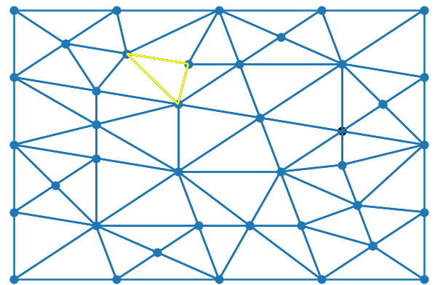
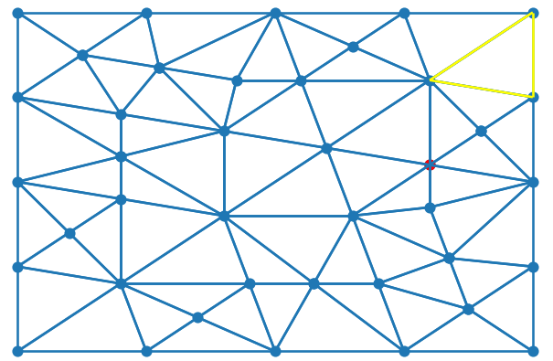
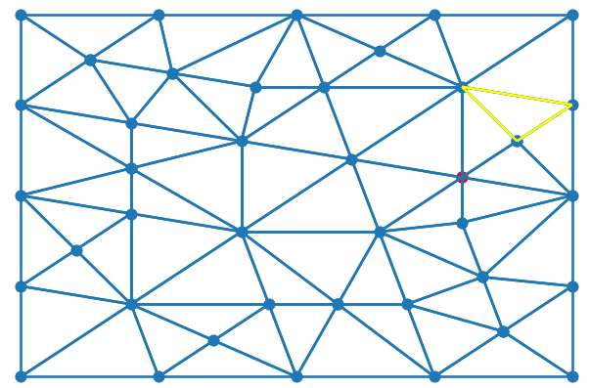
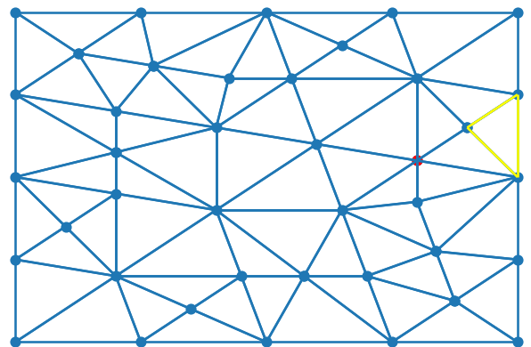

Slide 10
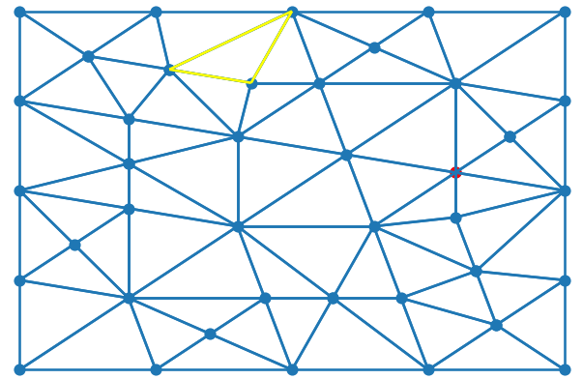
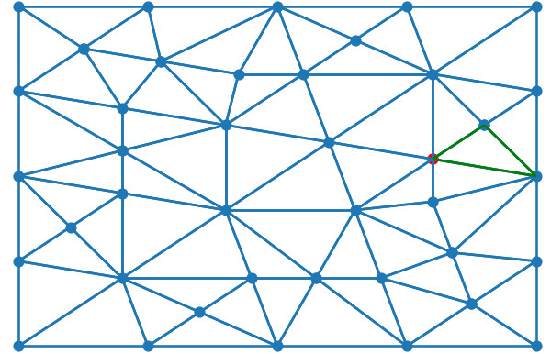
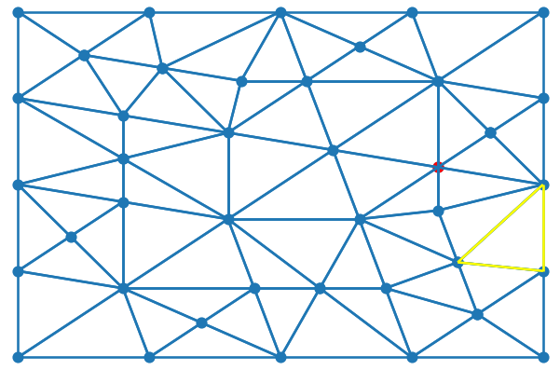
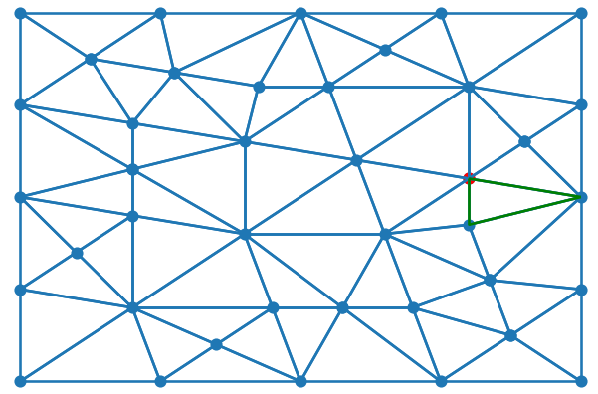

Slide 11
Reprezentacja druga
Algorytm polega na:
- sprawdzenie czy można ,,okrążyć’’ dany wierzchołek
- wyznaczeniu wszystkich wychodzących pół-krawędzi z danego wierzchołka
oraz jednej krawędzi wchodzącej do danego wierzchołka jeśli nie da się okrążyć danego wierzchołka
- pozyskanie informacji o sąsiadujących wierzchołkach dzięki operacji edge.twin.vertex na wychodzących wierzchołkach
-powtórzeniu powyższych operacji dla wszystkich wierzchołków z wyznaczonej pierwszej warstwy
- usunięciu duplikujących się wierzchołków
Złożoność czasowa : O(d^2)
Złożoność pamięciowa : O(d^2) gdzie
d – maksymalny stopień wierzchołka w siatce

Slide 12
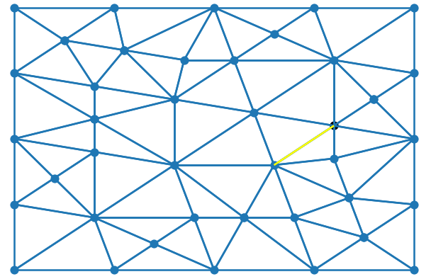
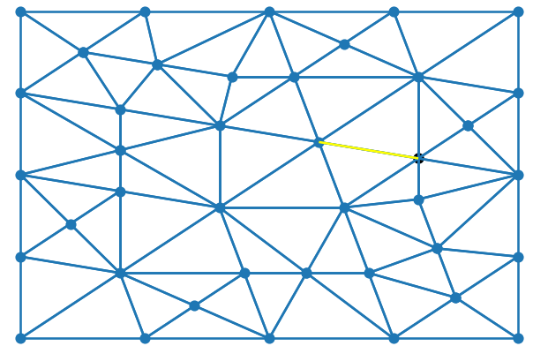
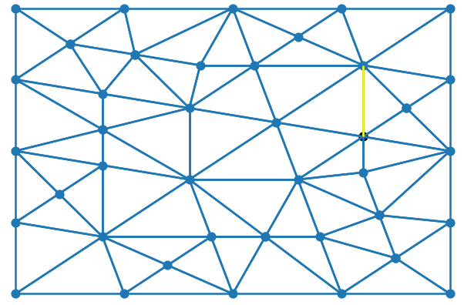
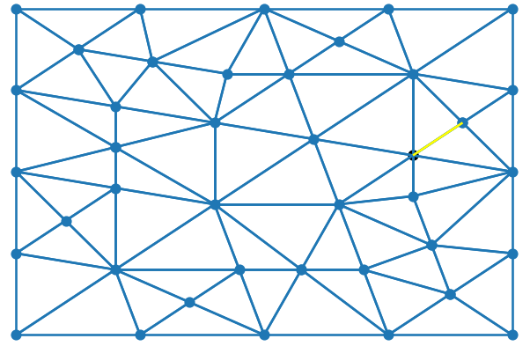

Slide 13
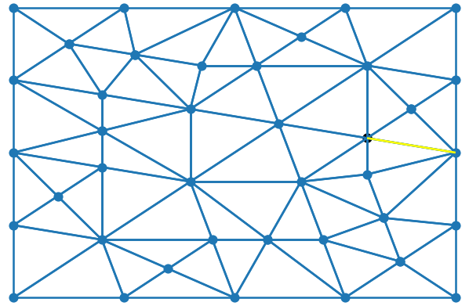
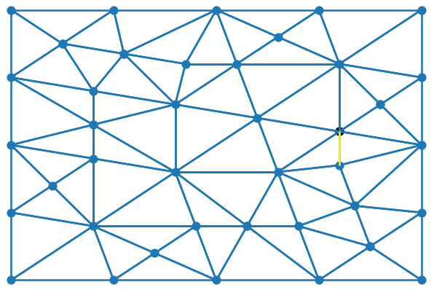
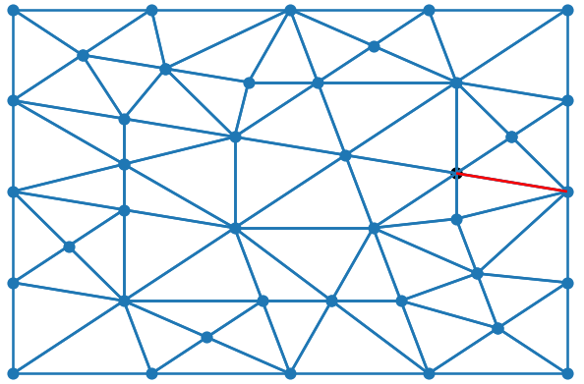
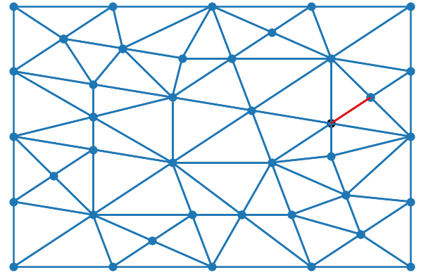

Slide 14
OP2: wyznaczanie otoczenia dla wybranego trójkąta (kolejne warstwy incydentnych trójkątów – należy rozpatrzyć otoczenia składające się z jednej warstwy oraz dwóch warstw)

Slide 15
Reprezentacja pierwsza
Algorytm polega na:
- przeglądanie tablicy z trójkątami w celu znalezienia trójkątów zawierających dokładnie dwa takie same punkty jak wybrany trójkąt
- powtórzenie podpunktu powyżej dla każdego trójkąta z pierwszej warstwy
w celu utworzenia drugiej warstwy
-usunięcie postarzających się trójkątów
Złożoność czasowa : O(n)
Złożoność pamięciowa : O(1)
n - liczba punktów

Slide 16
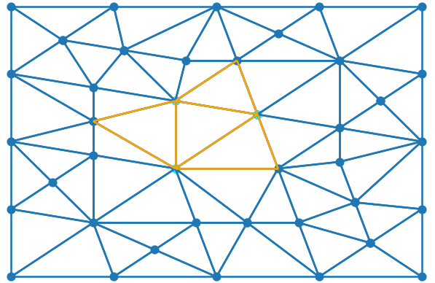
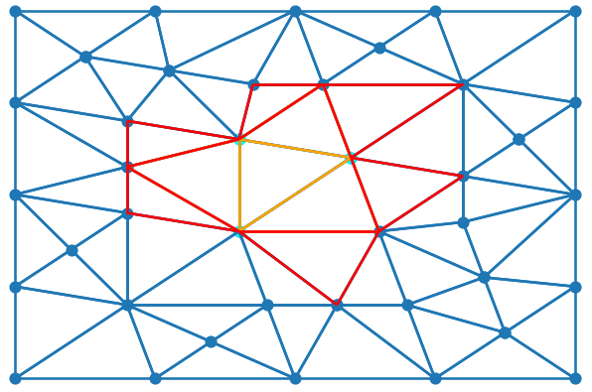

Slide 17
Reprezentacja druga
Algorytm polega na:
- utworzeniu pierwszej warstwy incydentnych trójkątów z trójkątów które zawierają krawędzie przeciwne do krawędzi wybranego trójkąta
-powtórzeniu powyższych operacji dla wszystkich wierzchołków z wyznaczonej pierwszej warstwy
- usunięciu duplikujących się wierzchołków
Złożoność czasowa : O(1)
Złożoność pamięciowa : O(1)

Slide 18
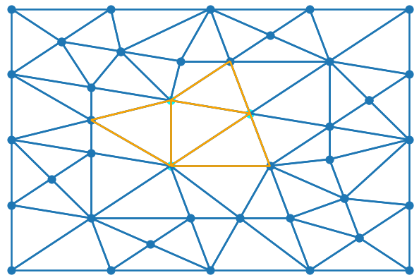
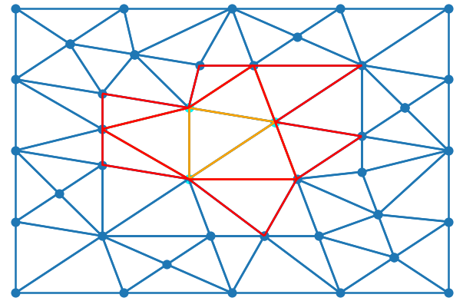

Slide 19
OP3: przeglądanie incydentnych trójkątów od wybranego trójkąta w kierunku wybranego punktu (dla odszukania trójkąta zawierającego dany punkt)

Slide 20
Reprezentacja pierwsza
Algorytm polega na:
- przeglądanie tablicy z trójkątami w celu znalezienia nie odwiedzonych jeszcze trójkątów zawierających dokładnie dwa takie same punkty jak wybrany trójkąt i wsadzenia je do kolejki, wraz z zapisaniem jego odległości od trójkąta startowego, jego dzieci oraz rodzica
- powtórzenie podpunktu powyżej do momentu aż kolejka się opróżni
- znalezienie najbliższego trójkąta zawierającego wskazany punkt
Złożoność czasowa : O(n^2)
Złożoność pamięciowa : O(n)
n - liczba punktów

Slide 21
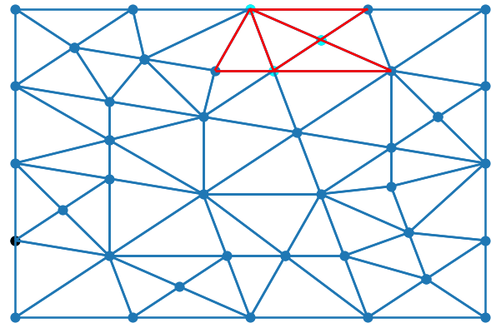
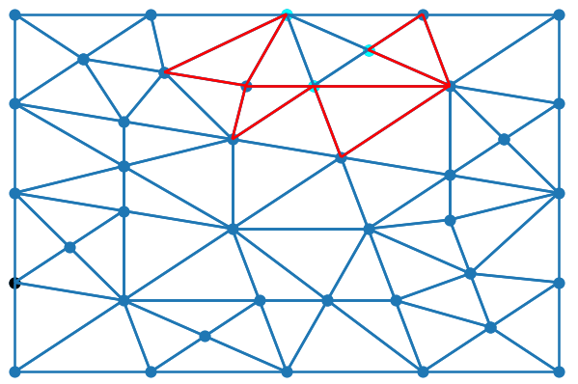
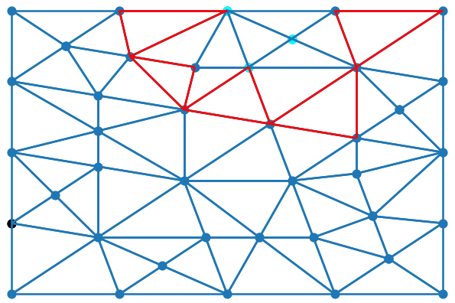
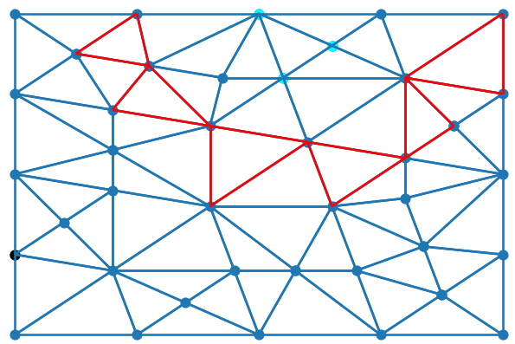

Slide 22
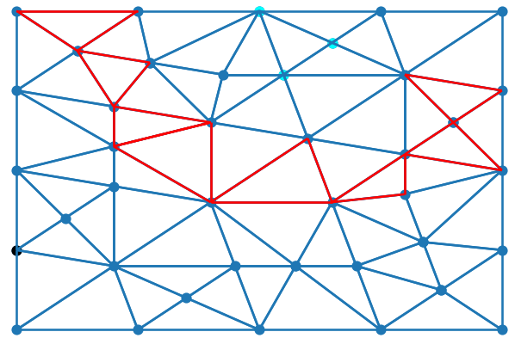
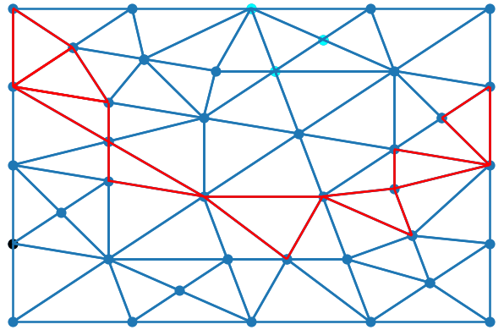
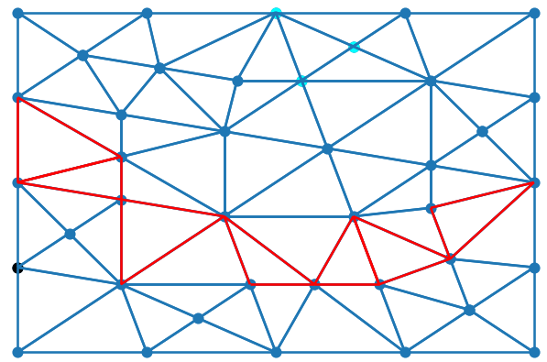
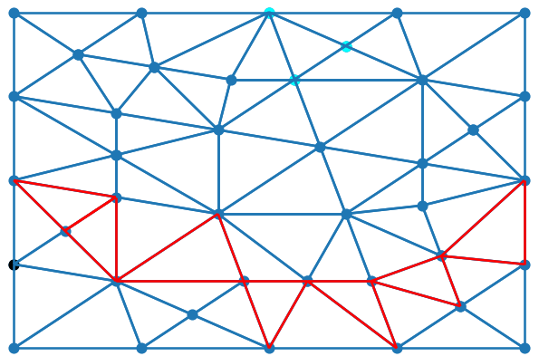

Slide 23
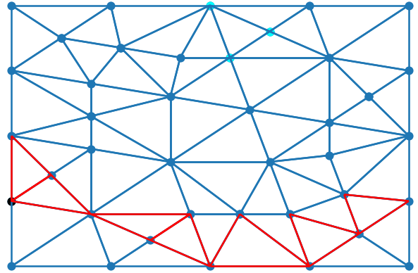
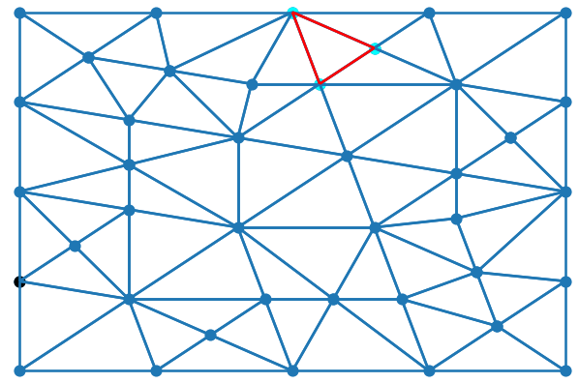
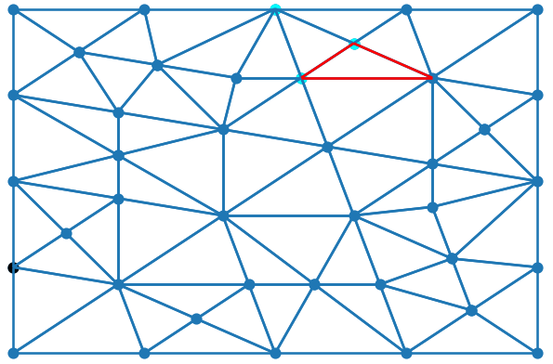
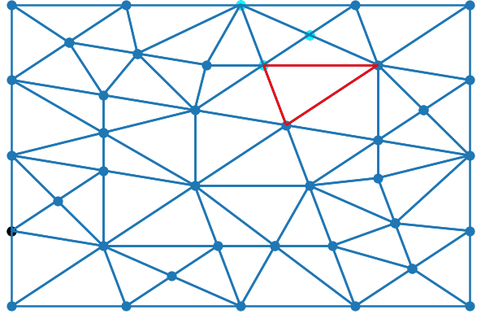

Slide 24
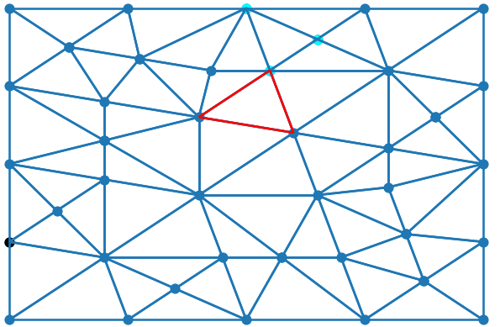
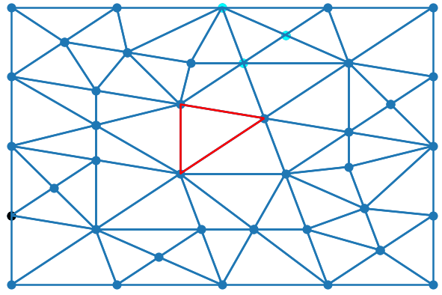
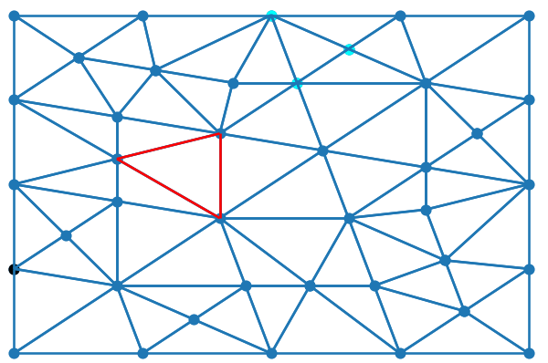
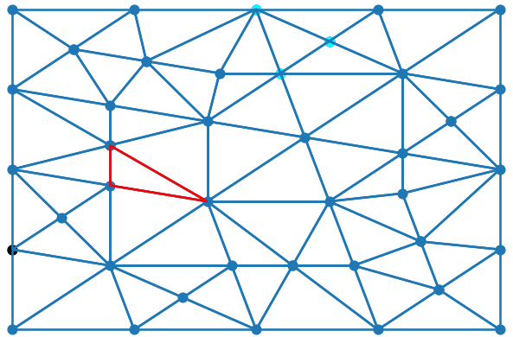

Slide 25
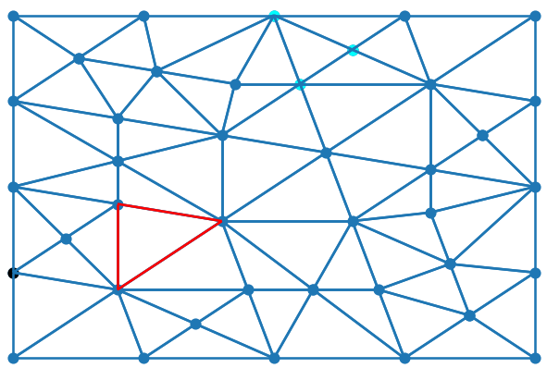
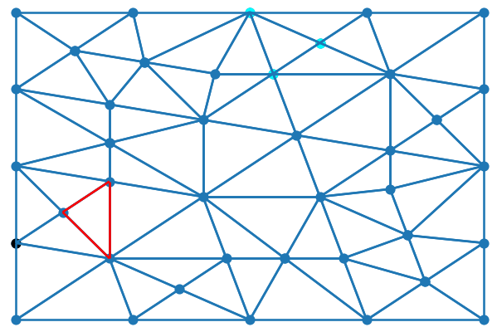
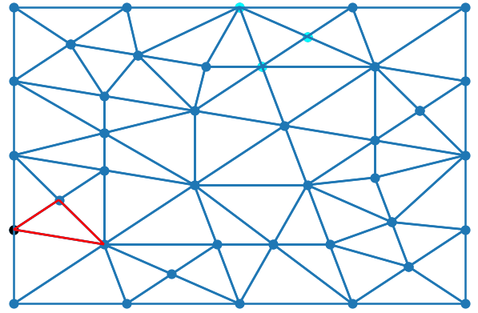

Slide 26
Reprezentacja druga
Algorytm polega na:
- przeglądaniu nie odwiedzonych sąsiednich trójkątów i wsadzenie ich do kolejki
-powtórzeniu powyższej operacji do momentu aż kolejka będzie pusta
Złożoność czasowa : O(n)
Złożoność pamięciowa : O(n)
n - liczba punktów

Slide 27
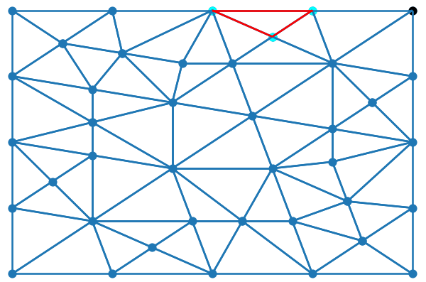
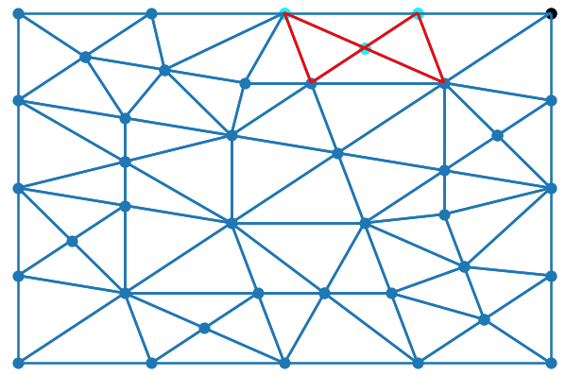
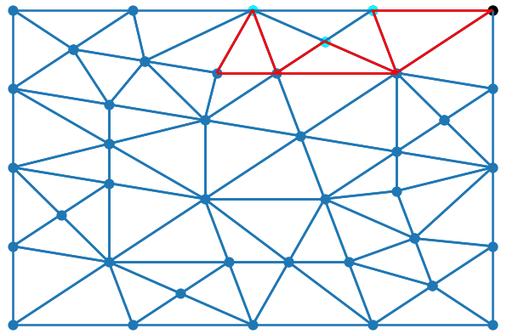
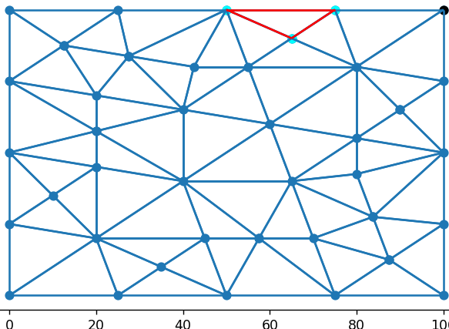

Slide 28
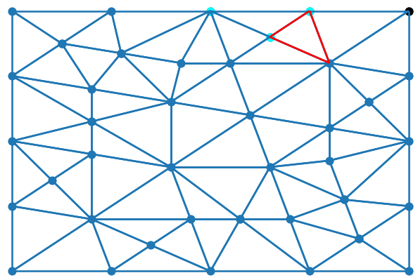
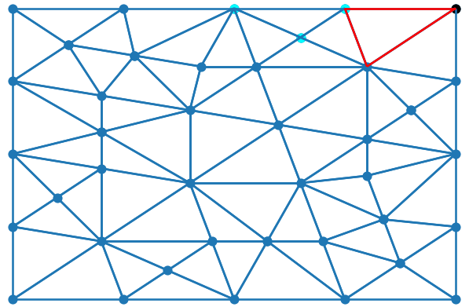

Slide 29
OP4: zamiana krawędzi dla wskazanej pary incydentnych trójkątów

Slide 30
Reprezentacja pierwsza
Algorytm polega na:
- przeglądaniu tablicy z trójkątami w celu znalezienia incydentnych trójkątów i wybranie jednego z nich
- zamiana punktów dla wskazanej pary trójkątów
Złożoność czasowa : O(n)
Złożoność pamięciowa : O(1)
n - liczba punktów

Slide 31
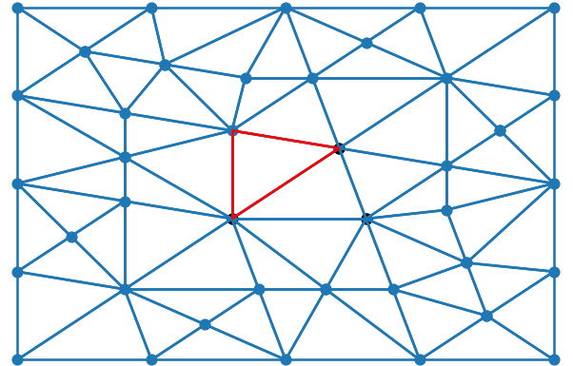
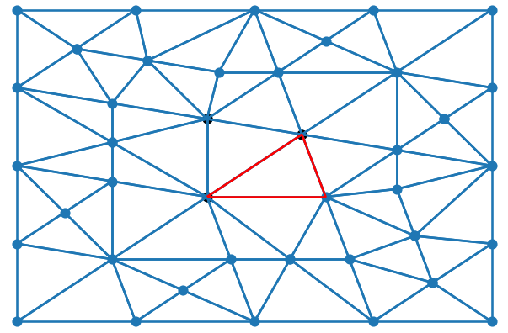

Slide 32
Reprezentacja druga
Algorytm polega na:
- zamianie ,,pół krawędzi’’ definiujących dane trójkąty
-zamianie ,,twarzy’’ przypisanej danej ,,pół krawędzi’
-zamianie wszystkich wierzchołków wychodzących dla danych ,, pół krawędzi’’
Złożoność czasowa : O(1)
Złożoność pamięciowa : O(1)

Slide 33



Slide 34
Porównanie czasu wykonania operacji dla obydwu prezentacji
Reprezentacja | Otoczenie wierzchołka | Otoczenie trójkąta | Przeglądanie incydentnych trójkątów | Zamiana krawędzi
Podstawowa | 0s | 0s | 0.000998s | 0s
Half-edge | 0s | 0s | 0s | 0s
Podstawowa | 0.010004s | 0.0s | 5.462557s | 0.002233s
Half-edge | 0s | 0s | 0.010002s | 0s
Podstawowa | 0.079552s | 0.0119984s | 88.725710s | 0.005125s
Half-edge | 0.00399s | 0s | 0.220156s | 0s
Podstawowa | 0.229392s | 0.037896s | - | 0.024363s
Half-edge | 0.00567s | 0.00099s | 0.803517s | 0s
Ilość punktów/ trójkątów
974/1421
3896/5684
15154/22498
34431/50798

Slide 35
Wnioski
DCEL umożliwia łatwy dostęp do informacji o krawędziach i wierzchołkach siatki, a także umożliwia łatwe operacje na siatce takie jak przeszukiwanie sąsiednich krawędzi i trójkątów, dzięki czasu znacznie spada czas wykonanania tych operacji oraz ilość potrzebnej pamięci.

Slide 36
Źródła
Wikipedia
StackOverflow
Wykłady z przedmiotu ,,algorytmy geometryczne’’

